Slide 2
Quentin MORET,
Directeur Adjoint EPNAK Nord Nouvelle-Aquitaine
Parcours inclusifs : de la scolarité à l’emploi,
focus sur des dispositifs innovants Girondins
Le dispositif de formation accompagnée (DFA)

Slide 3
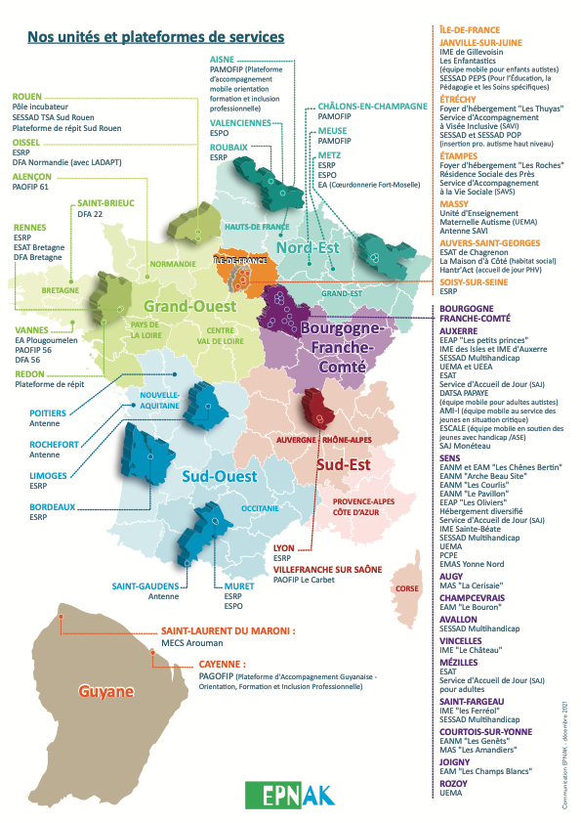
L’EPNAK…
Etablissement public national au service de la mise en œuvre et de l’évolution des politiques publiques.
Directeur Général : Emmanuel RONOT
1 CPOM National de cadrage et 9 CPOM territoriaux
Plus de 78 unités et services, répartis en France métropolitaine et Guyane.
www.epnak.org

Slide 4
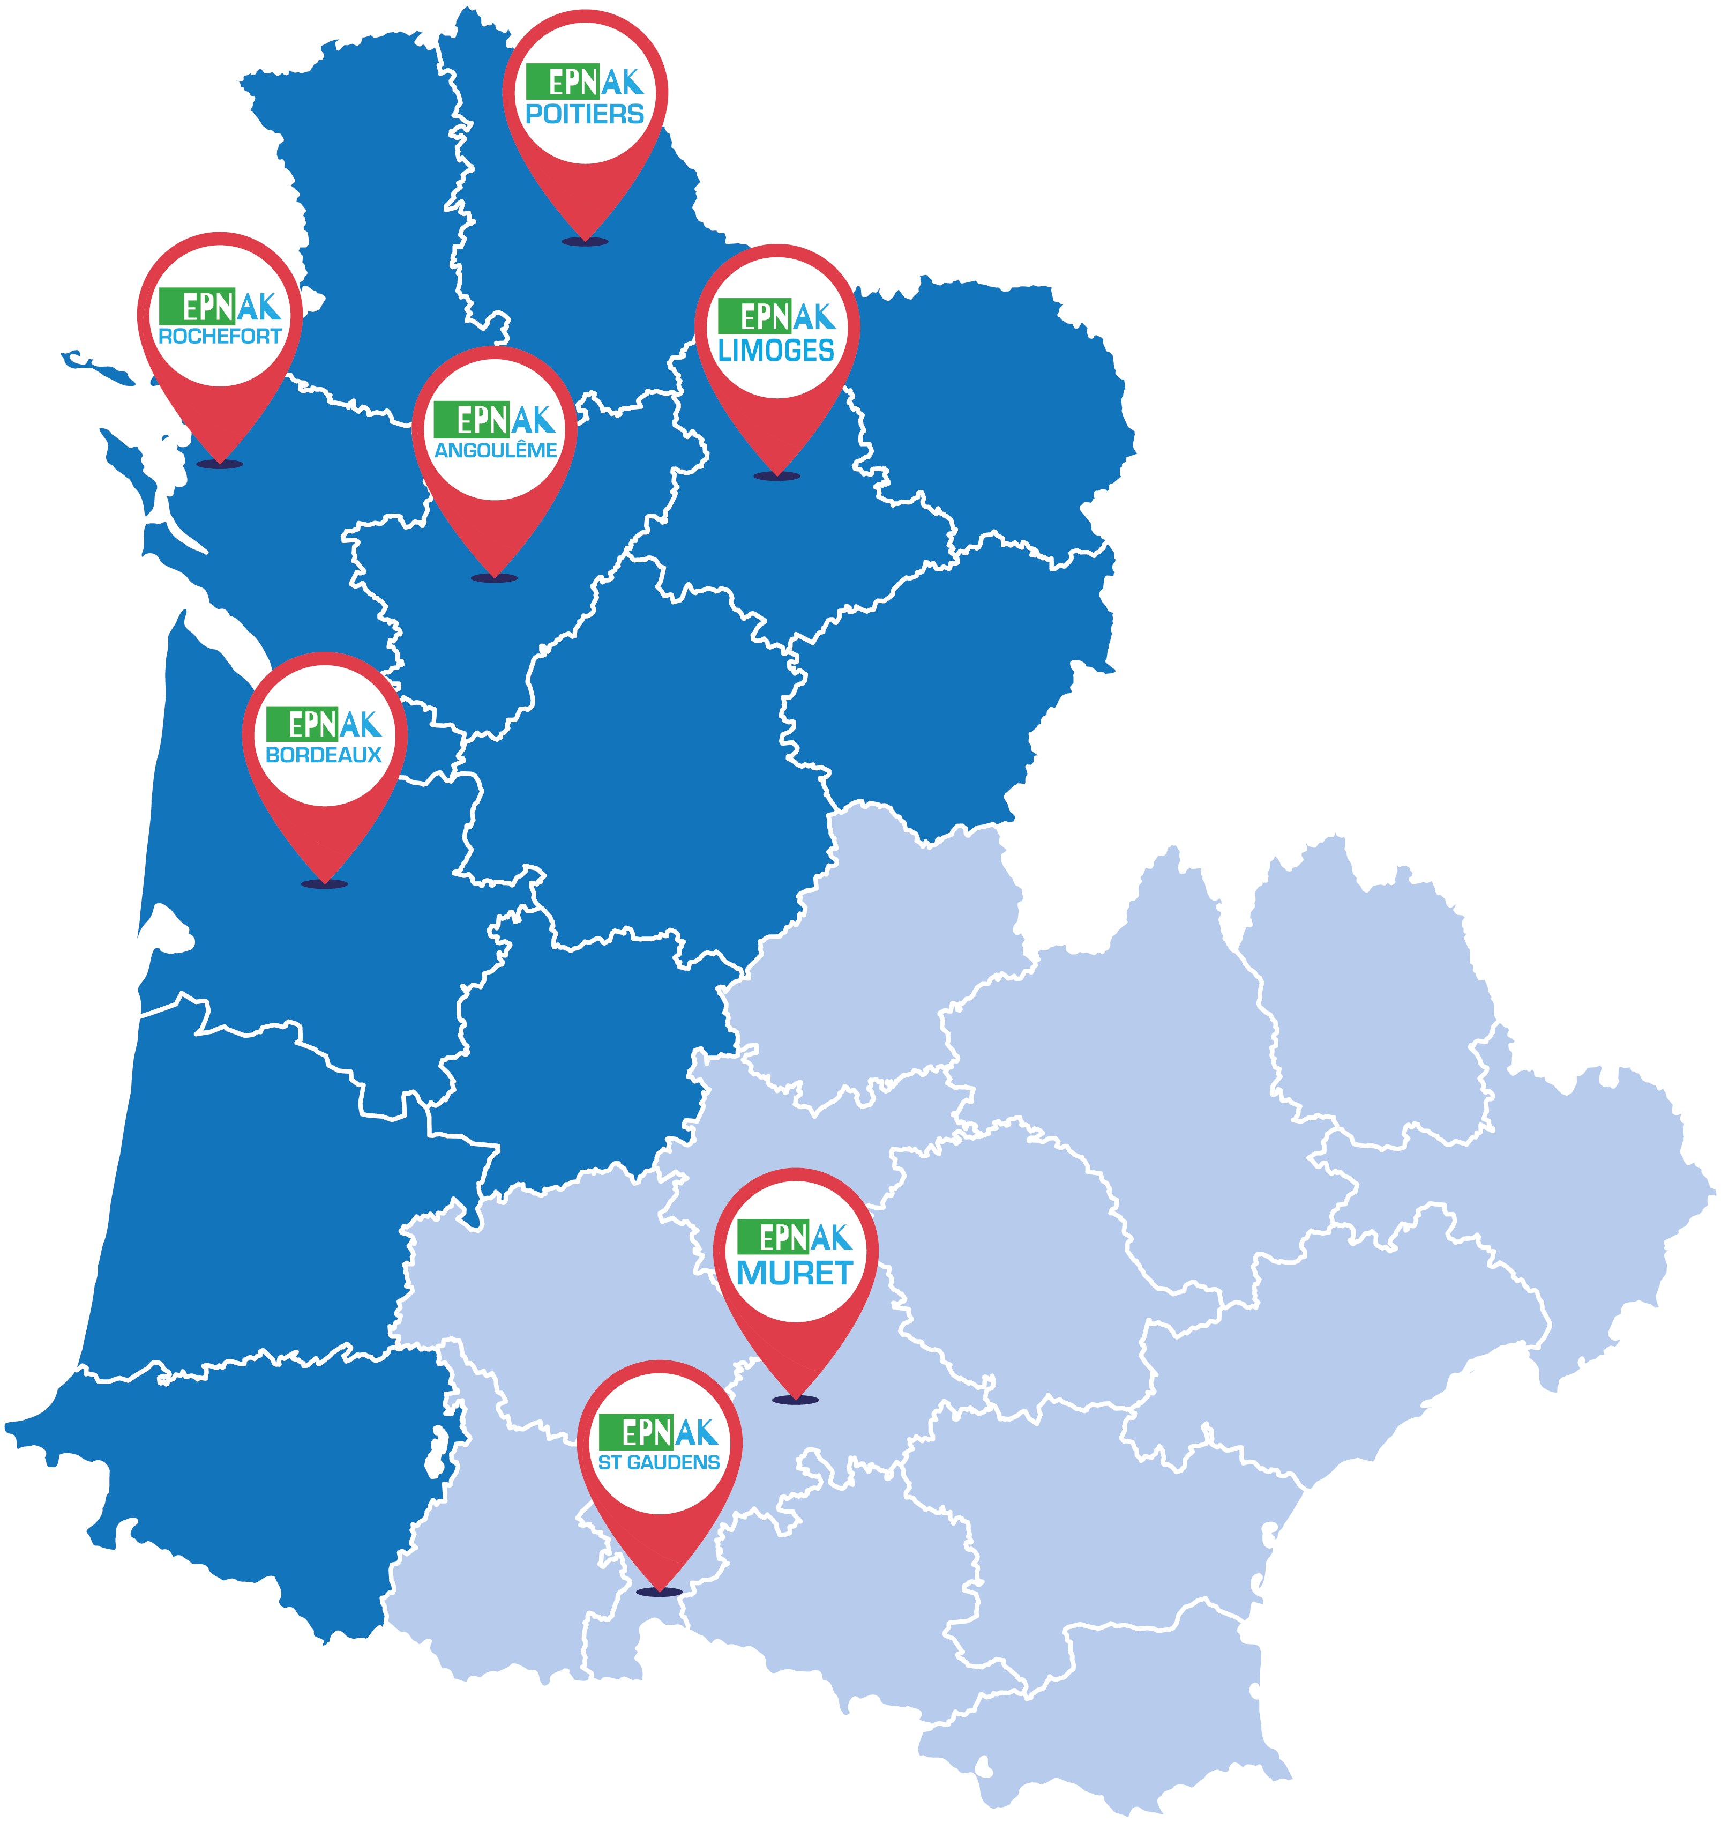
EPNAK Sud-Ouest
Acteur incontournable de la réadaptation professionnelle sur le Sud Ouest.
Implanté à ce jour sur 6 départements de Nouvelle Aquitaine et Occitanie
3 ESRP
2 ESPO
4 Antennes Pré
Une organisation en PAOFIP

Slide 5
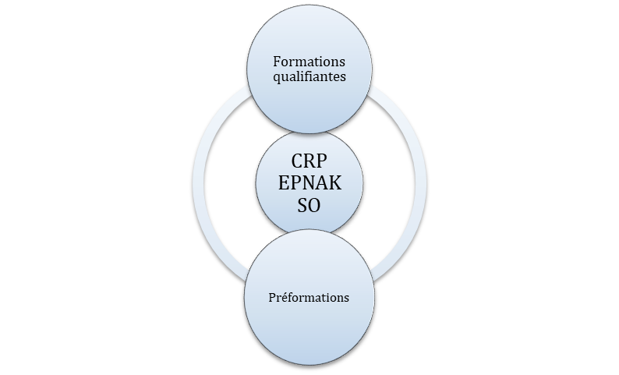
Évolution de l’offre
ORIENTATION
● REMOBILISATION
● PROJET
● FLI/FLE
● REMISE À NIVEAU
● JEUNES 16/25
● SAM
PRÉPARATOIRES
PLATEFORME EPNAK
PA-OFIP
FORMATIONS
DANS ET HORS LES MURS
● BAC et BTS
● TITRES
INSERTION
SOCIALE ET PROFESSIONNELLE
2017
2025

Slide 6
Le DFA – Dispositif de Formation Accompagnée
Décret du 2 octobre 2020 rénovant l’activité des ESRP (Établissements et Services de Réadaptation Professionnelle) a
De nouvelles possibilités d’accompagnement « hors les murs »
Objectif : élargir l’accès à la formation et à la qualification dans le droit commun des personnes en situation de handicap.
Des expérimentations menées depuis dans les ESRP de l’EPNAK
Fin 2021, validation officielle du nouveau dispositif : Dispositif de Formation Accompagnée (DFA)
Validation conjointe de la Région Nouvelle-Aquitaine et l’ARS et l’AGEFIPH
Mise en œuvre et communication aux Services Publics de l’Emploi.

Slide 7
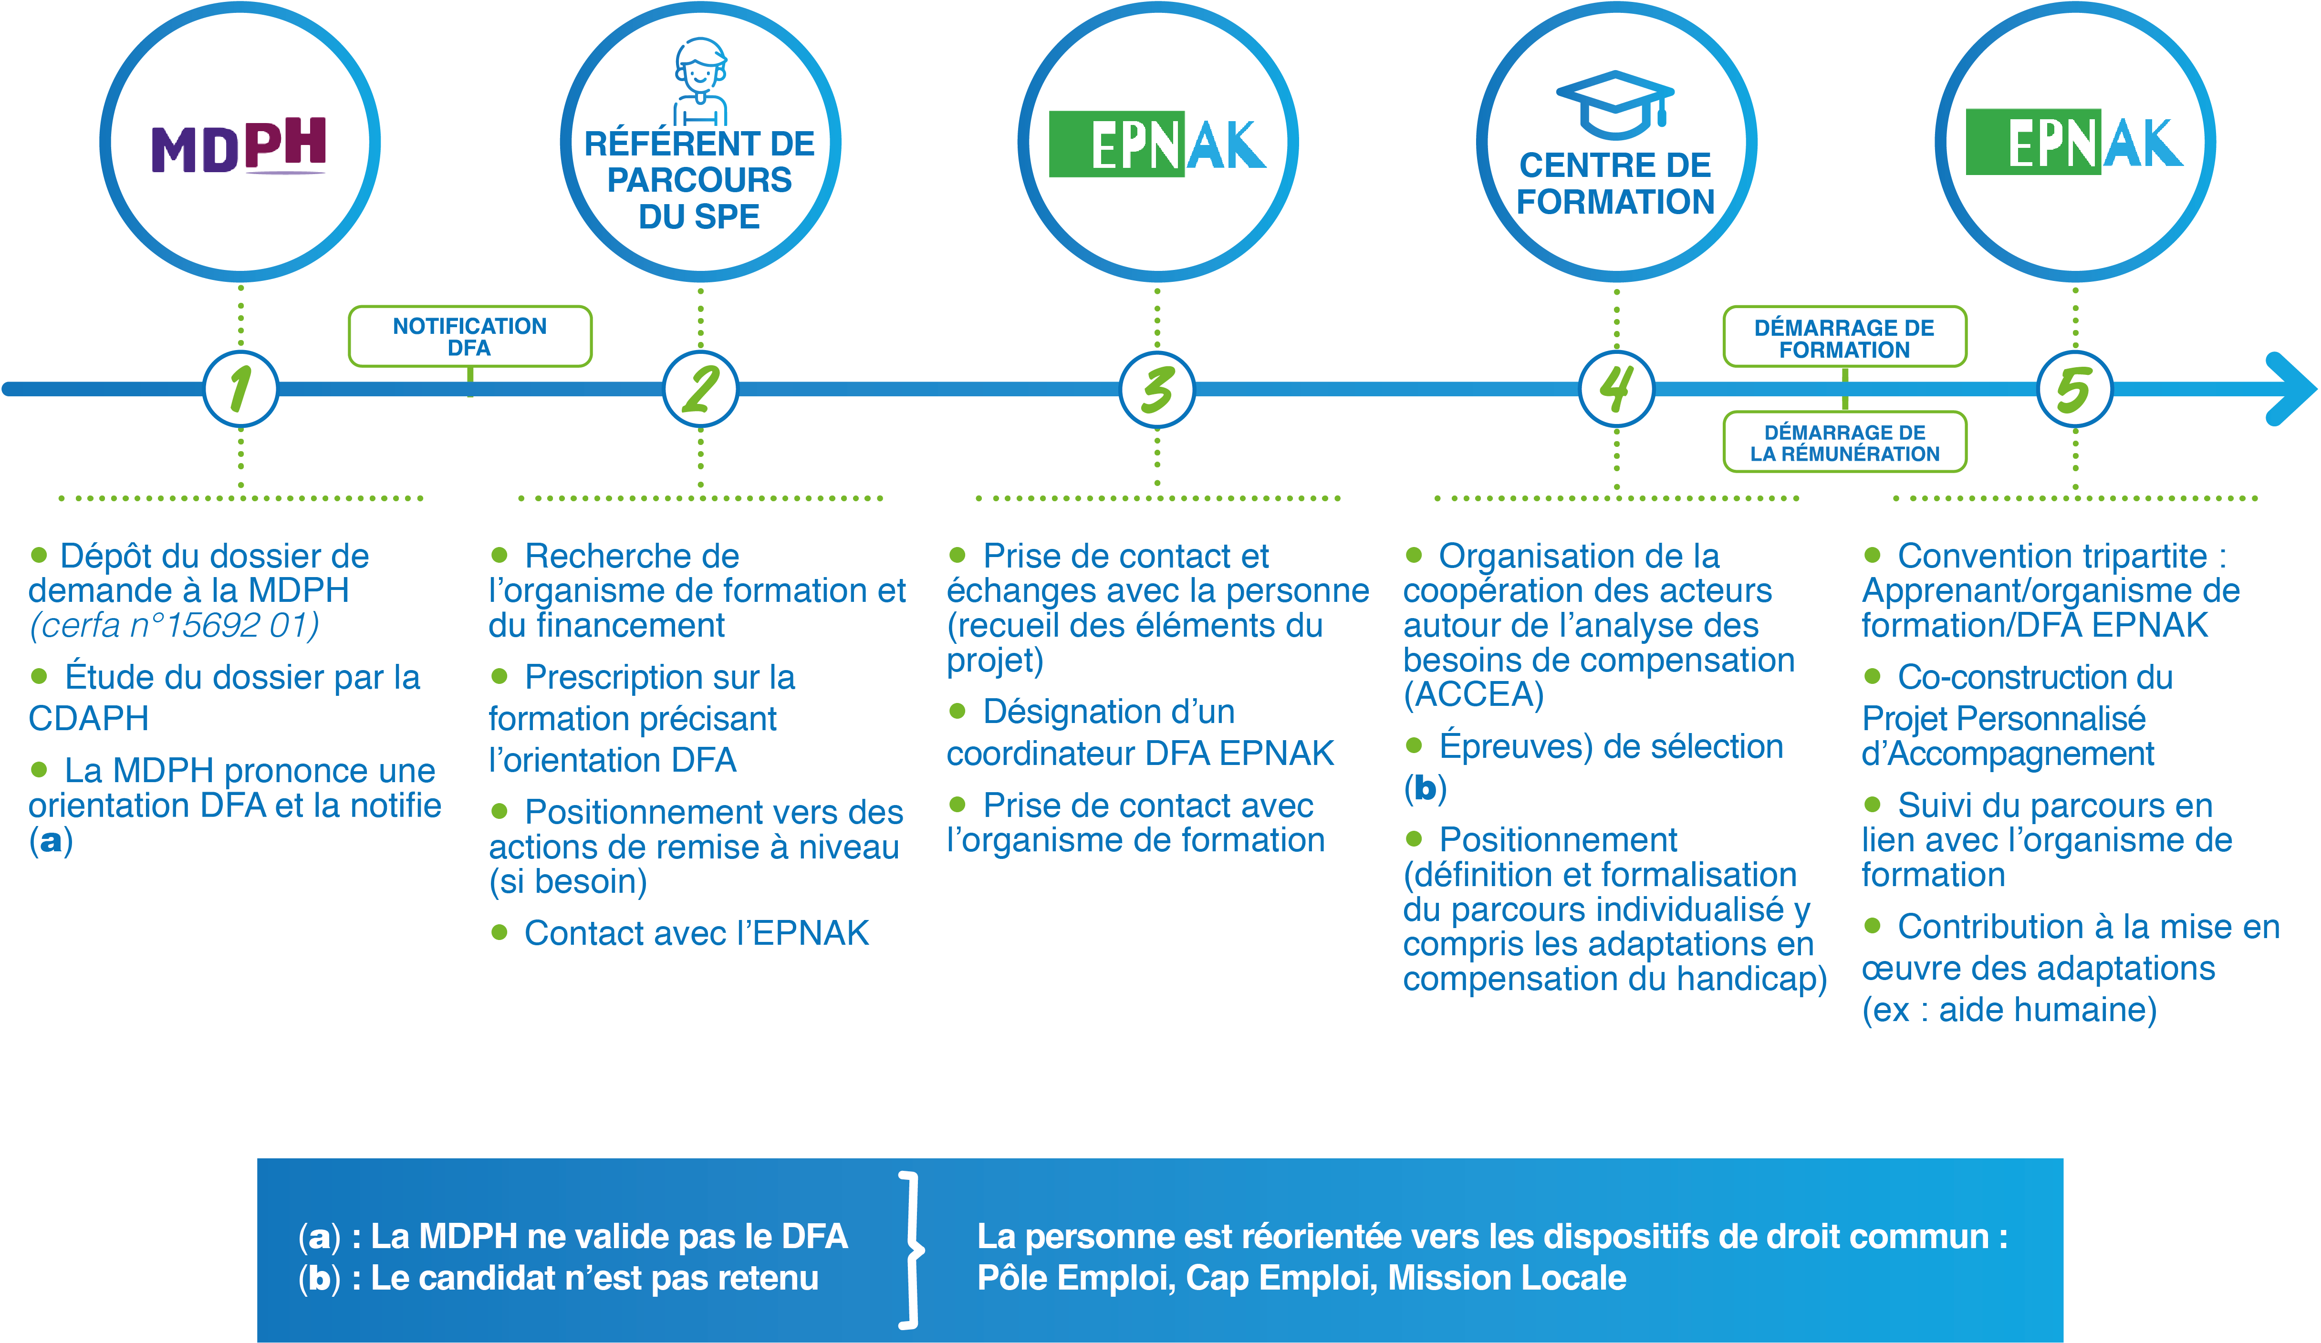

Slide 8
Prestations directes
Entretiens sur les antennes, dans les bureaux de partenaires ou à l’extérieur
Des points intermédiaires d’échanges réguliers par mails, téléphone, visioconférence
Visites sur les différents espaces de vie des bénéficiaires : centre de formation, entreprises, domicile
Soutiens divers en individuel ou collectif : remédiation, informations, formation, organisation, mobilité, adaptation…
Prestations indirectes
Réunions et rencontres en interne et en externe (MYPAOFIP)
Rédaction d’écrits, recherches
Appels téléphoniques : OF, partenaires, entreprise, personne
Coordination et soutiens divers : parcours de soin, santé, rééducation, compensations …
Développement du dispositif : communication, réseau partenarial

Slide 9
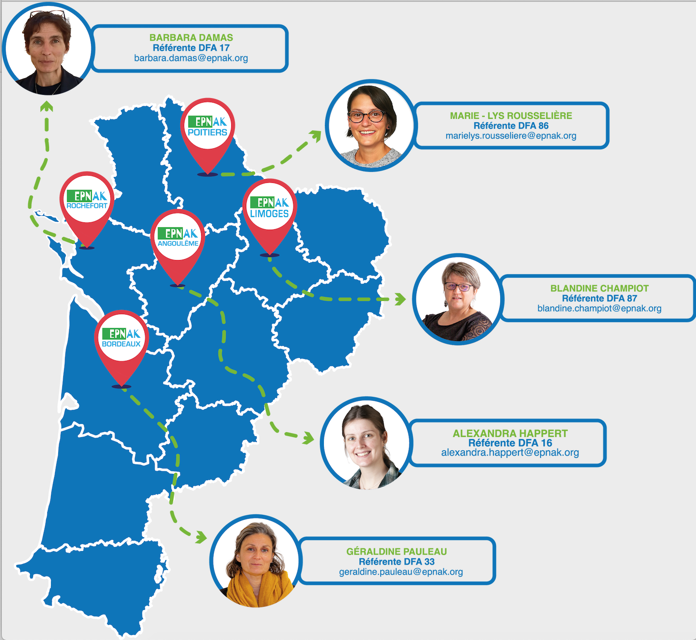

Slide 10
Témoignage de Kévin D

